Slide 1
Metode Pemisahan Variabel
Tujuan
Solusi khusus dengan metode grafis ini sebelumnya bersifat perkiraan
Materi dari slide ini bertujuan memaparkan teknik penyelesaian PD 1 dengan cara pemisahan variabel
Solusi yang diperoleh bersifat analitik
Teknik ini terbatas pada kasus fungsi yang x dan y yang dapat dipisahkan.

Slide 2
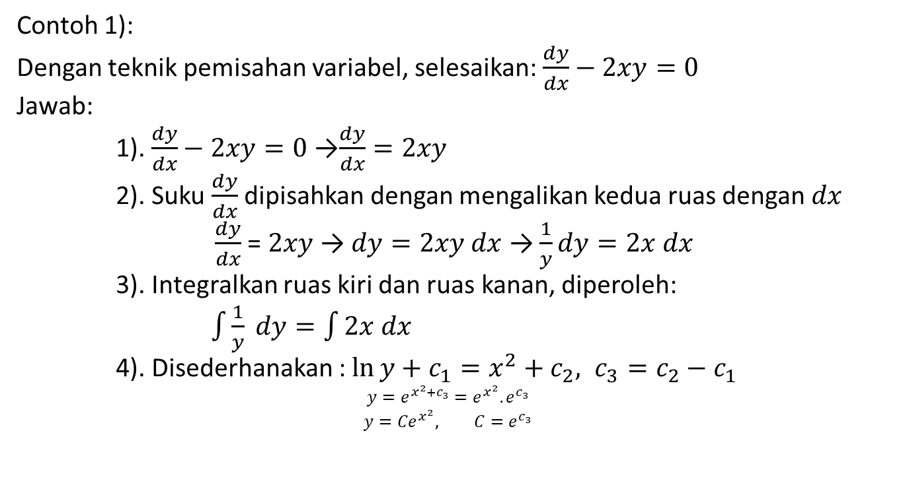
Teknik Pemisahan Variabel
Contoh 1):
Dengan teknik pemisahan variabel, selesaikan: $\frac{dy}{dx}−2xy=0$
Jawab:
1). $\frac{dy}{dx}−2xy=0$ →$\frac{dy}{dx}=2xy$
2). Suku $\frac{dy}{dx}$ dipisahkan dengan mengalikan kedua ruas dengan $dx$
$\frac{dy}{dx}$ = $2xy$→ $dy=2xy dx$ → $\frac{1}{y}dy=2x dx$
3). Integralkan ruas kiri dan ruas kanan, diperoleh:
$\int{\frac{1}{y} dy=\int{2x dx}}$
4). Disederhanakan : $\ln{y+c_{1}=x^{2}+c_{2}, c_{3}=c_{2}−c_{1}}$
$$y=e^{x^{2}+c_{3}}=e^{x^{2}}.e^{c_{3}}$$
$$y={Ce}^{x^{2}}, C=e^{c_{3}}$$

Slide 3
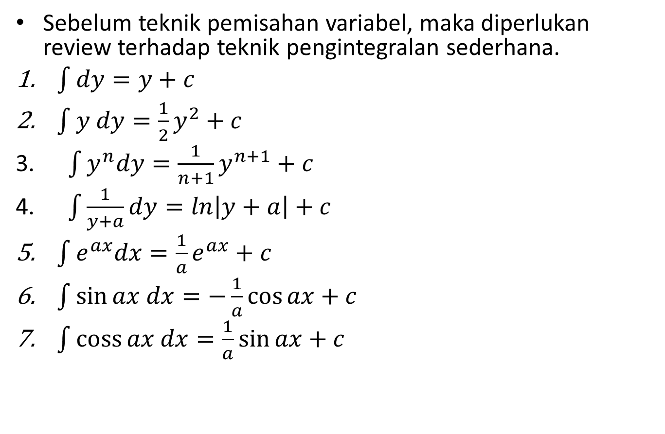
Preliminary
Sebelum teknik pemisahan variabel, maka diperlukan review terhadap teknik pengintegralan sederhana.
$\int{dy=y+c}$
$\int{y dy=\frac{1}{2}y^{2}+c}$
$\int{y^{n}dy=\frac{1}{n+1}y^{n+1}+c}$
$\int{\frac{1}{y+a}dy=ln\left|y+a\right|}+c$
$\int{e^{ax}dx=\frac{1}{a}e^{ax}+c}$
$\int{\sin{ax dx=−\frac{1}{a}\cos{ax+c}}}$
$\int{\operatorname{coss}{ax dx=\frac{1}{a}\sin{ax+c}}}$

Slide 4
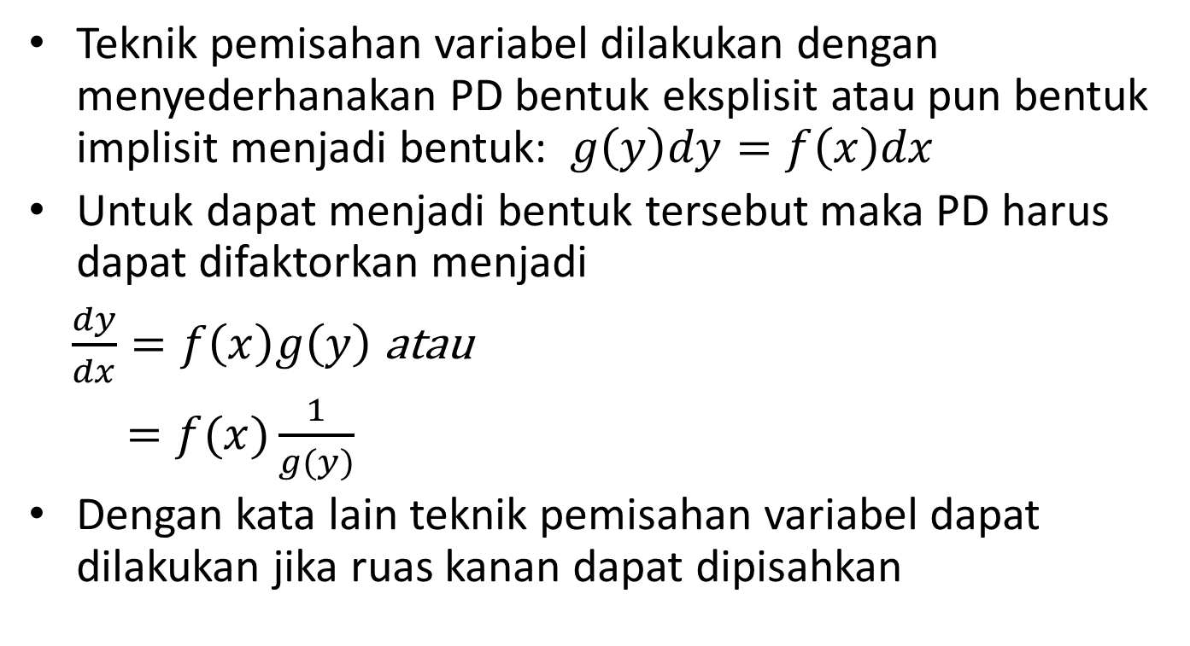
Teknik Pemisahan Variabel
Teknik pemisahan variabel dilakukan dengan menyederhanakan PD bentuk eksplisit atau pun bentuk implisit menjadi bentuk: $g\left(y\right)dy=f\left(x\right)dx$
Untuk dapat menjadi bentuk tersebut maka PD harus dapat difaktorkan menjadi
$\frac{dy}{dx}=f\left(x\right)g\left(y\right)$ atau
$=f(x)\frac{1}{g(y)}$
Dengan kata lain teknik pemisahan variabel dapat dilakukan jika ruas kanan dapat dipisahkan

Slide 5
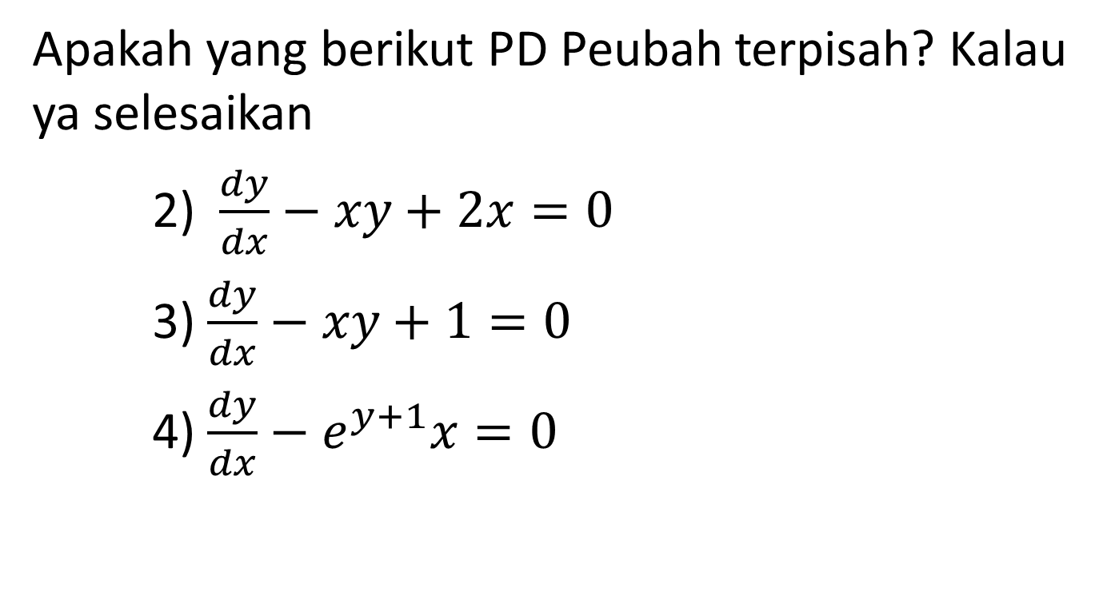
Teknik Pemisahan Variabel
Apakah yang berikut PD Peubah terpisah? Kalau ya selesaikan
2) $\frac{dy}{dx}−xy+2x=0$
3) $\frac{dy}{dx}−xy+1=0$
4) $\frac{dy}{dx}−e^{y+1}x=0$

Slide 6

Teknik Pemisahan Variabel
5) $\left(1+x\right) dy−y dx=0$
6) $x\left(y+2\right) dy−2 dx=0$
7) $x dy−\left(y+1\right)x dx=0$

Slide 7
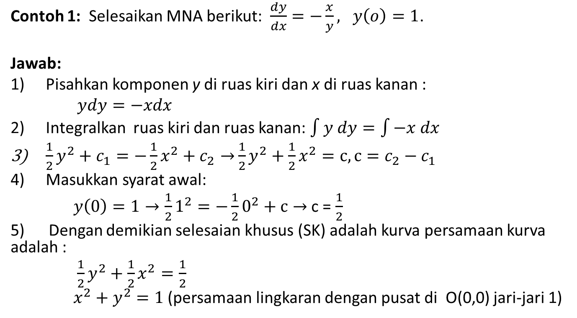
MNA
Contoh 1: Selesaikan MNA berikut: $\frac{dy}{dx}=−\frac{x}{y}, y\left(o\right)=1$.
Jawab:
Pisahkan komponen y di ruas kiri dan x di ruas kanan :
$ydy=−xdx$
Integralkan ruas kiri dan ruas kanan: $\int{y dy=\int{−x dx}}$
$\frac{1}{2}y^{2}+c_{1}=−\frac{1}{2}x^{2}+c_{2}→$ $\frac{1}{2}y^{2}+\frac{1}{2}x^{2}=c, c=c_{2}−c_{1}$
Masukkan syarat awal:
$y\left(0\right)=1→\frac{1}{2}1^{2}=−\frac{1}{2}0^{2}+c→$ c = $\frac{1}{2}$
5) Dengan demikian selesaian khusus (SK) adalah kurva persamaan kurva adalah :
$\frac{1}{2}y^{2}+\frac{1}{2}x^{2}=\frac{1}{2}$
$x^{2}+y^{2}=1$ (persamaan lingkaran dengan pusat di O(0,0) jari-jari 1)

Slide 8
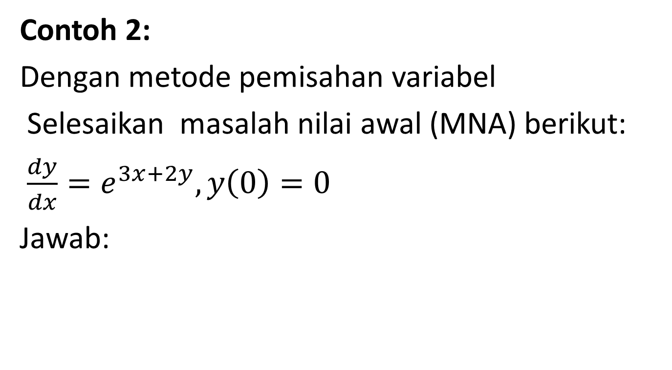
MNA
Contoh 2:
Dengan metode pemisahan variabel
Selesaikan masalah nilai awal (MNA) berikut:
$\frac{dy}{dx}=e^{3x+2y},y\left(0\right)=0$
Jawab:

Slide 9
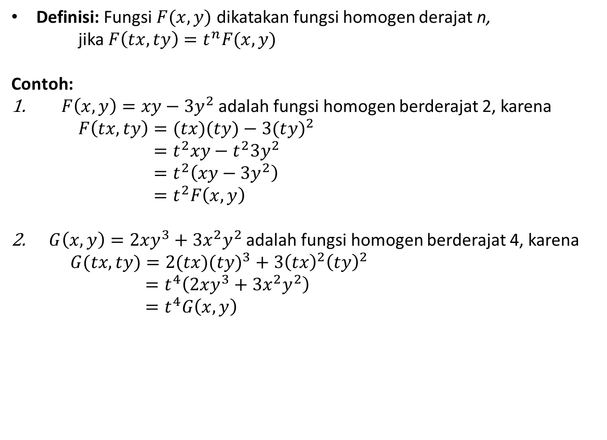
Reduksi persamaan Homogen ke bentuk separable
Definisi: Fungsi $F(x,y)$ dikatakan fungsi homogen derajat n,
jika $F\left(tx,ty\right)=t^{n}F(x,y)$
Contoh:
$F\left(x,y\right)=xy−3y^{2}$ adalah fungsi homogen berderajat 2, karena
$F\left(tx,ty\right)=(tx)(ty)−3(t{y)}^{2}$
$=t^{2}xy−t^{2}3y^{2}$
$=t^{2}\left(xy−3y^{2}\right)$
$=t^{2}F\left(x,y\right)$
$G\left(x,y\right)=2xy^{3}+3{x^{2}y}^{2}$ adalah fungsi homogen berderajat 4, karena
$G(tx,ty)=2(tx)(t{y)}^{3}+3{{\left(tx\right)}^{2}\left(ty\right)}^{2}$
$=t^{4}\left(2xy^{3}+3x^{2}y^{2}\right)$
$=t^{4}G\left(x,y\right)$

Slide 10
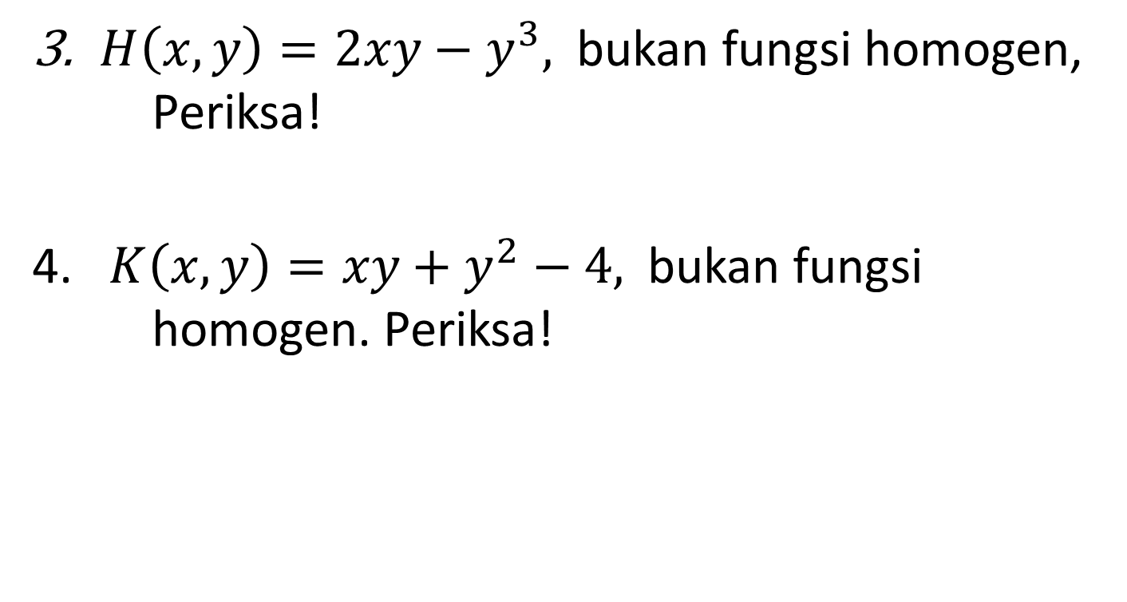
Lanjutan contoh
$H\left(x,y\right)=2xy−y^{3},$bukan fungsi homogen, Periksa!
4. $K\left(x,y\right)=xy+y^{2}−4,$bukan fungsi homogen. Periksa!

Slide 11
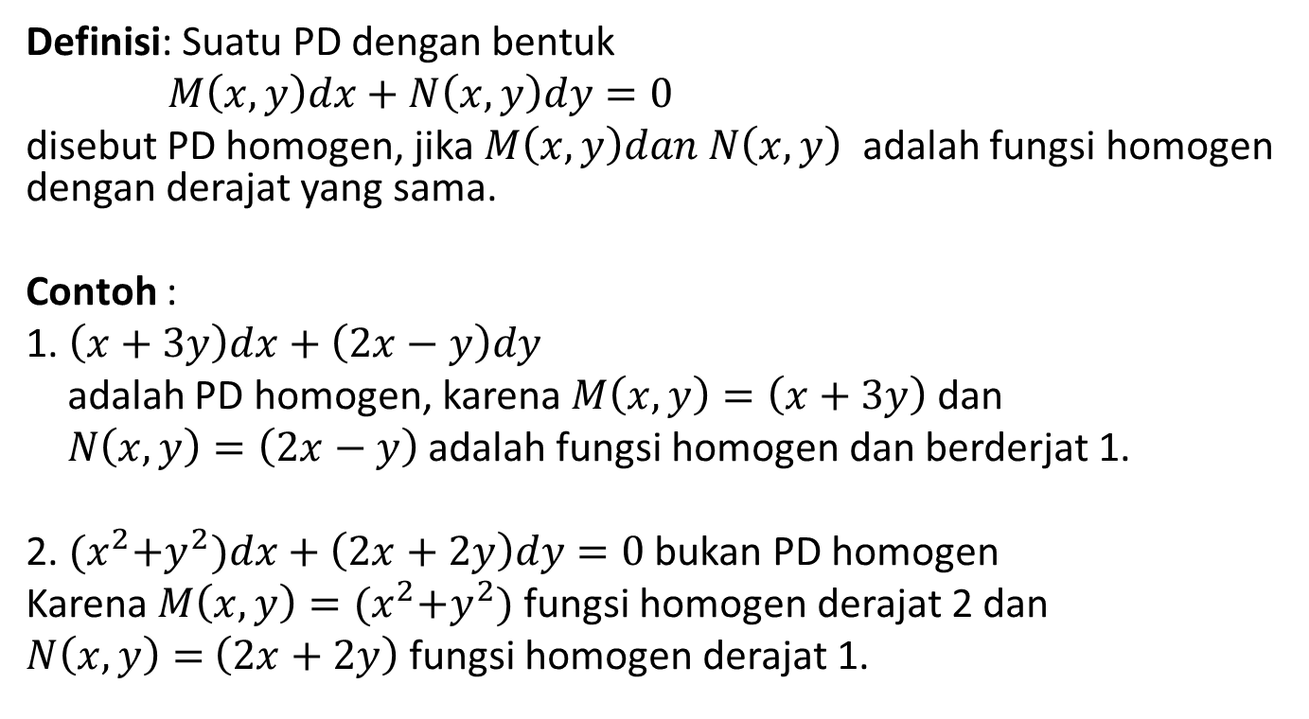
PD Homogen
Definisi: Suatu PD dengan bentuk
$M\left(x,y\right)dx+N\left(x,y\right)dy=0$
disebut PD homogen, jika $M\left(x,y\right)dan N\left(x,y\right)$ adalah fungsi homogen dengan derajat yang sama.
Contoh :
1. $\left(x+3y\right)dx+\left(2x−y\right)dy$
adalah PD homogen, karena $M\left(x,y\right)=\left(x+3y\right)$ dan
$N\left(x,y\right)=\left(2x−y\right)$ adalah fungsi homogen dan berderjat 1.
2. ${(x}^{2}+y^{2})dx+\left(2x+2y\right)dy=0$ bukan PD homogen
Karena $M\left(x,y\right)={(x}^{2}+y^{2})$ fungsi homogen derajat 2 dan
$N\left(x,y\right)=$ $\left(2x+2y\right)$ fungsi homogen derajat 1.

Slide 12
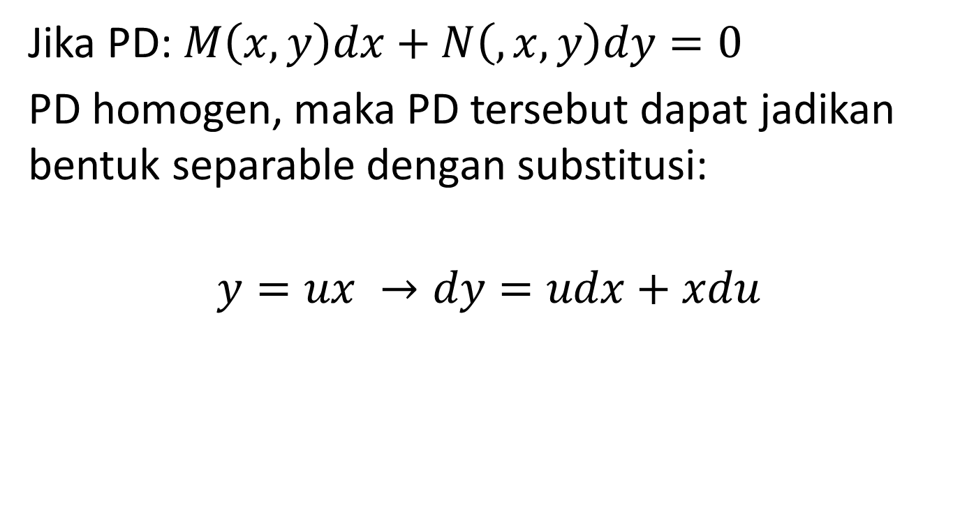
Reduksi persamaan Homogen ke bentuk separable
Jika PD: $M\left(x,y\right)dx+N\left(,x,y\right)dy=0$
PD homogen, maka PD tersebut dapat jadikan bentuk separable dengan substitusi:
$$y=ux →dy=udx+xdu$$

Slide 13
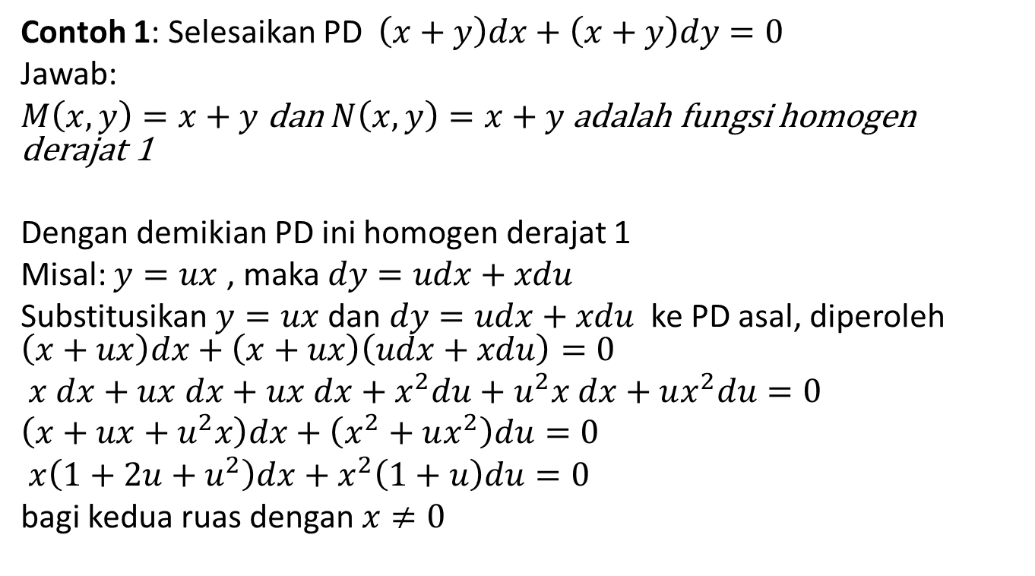
Contoh 1: Selesaikan PD$\left(x+y\right)dx+\left(x+y\right)dy=0$
Jawab:
$M\left(x,y\right)=x+y$ dan $N\left(x,y\right)=x+y$ adalah fungsi homogen derajat 1
Dengan demikian PD ini homogen derajat 1
Misal: $y=ux$ , maka $dy=udx+xdu$
Substitusikan $y=ux$ dan $dy=udx+xdu$ ke PD asal, diperoleh $\left(x+ux\right)dx+\left(x+ux\right)\left(udx+xdu\right)=0$
$x dx+ux dx+ux dx+x^{2}du+u^{2}x dx+ux^{2}du=0$
$$\left(x+ux+u^{2}x\right)dx+\left(x^{2}+ux^{2}\right)du=0$$
$x\left(1+2u+u^{2}\right)dx+x^{2}\left(1+u\right)du=0$
bagi kedua ruas dengan $x≠0$

Slide 14
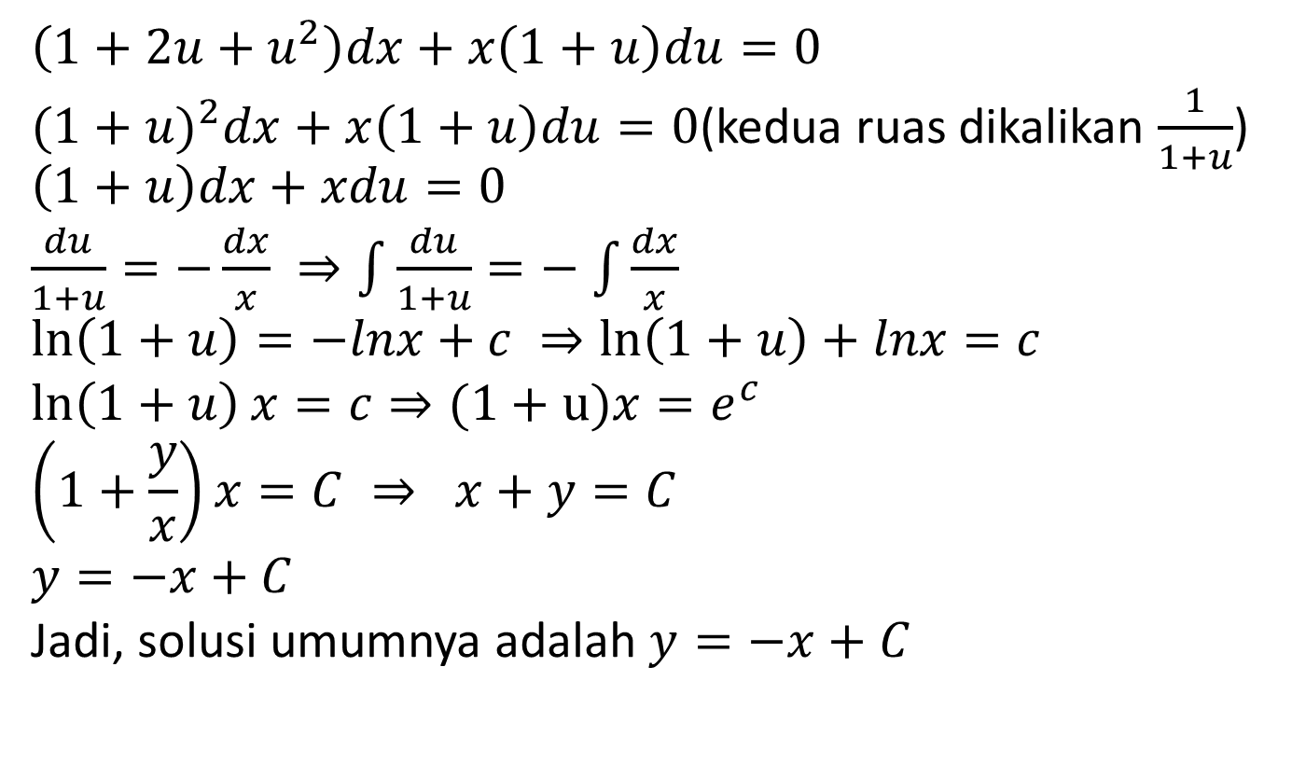
lanjutan
$\left(1+2u+u^{2}\right)dx+x\left(1+u\right)du=0$
${(1+u)}^{2}dx+x\left(1+u\right)du=0$(kedua ruas dikalikan $\frac{1}{1+u}$) $\left(1+u\right)dx+xdu=0$
$\frac{du}{1+u}=−\frac{dx}{x} ⇒\int{\frac{du}{1+u}=−}$ $\int{\frac{dx}{x}}$
$$\ln\left(1+u\right)=−lnx+c ⇒\ln\left(1+u\right)+lnx=c$$
$$\ln\left(1+u\right)x=c⇒(1+u)x=e^{c}$$
$$\left(1+\frac{y}{x}\right)x=C ⇒ x+y=C$$
$$y=−x+C$$
Jadi, solusi umumnya adalah $y=−x+C$

Slide 15
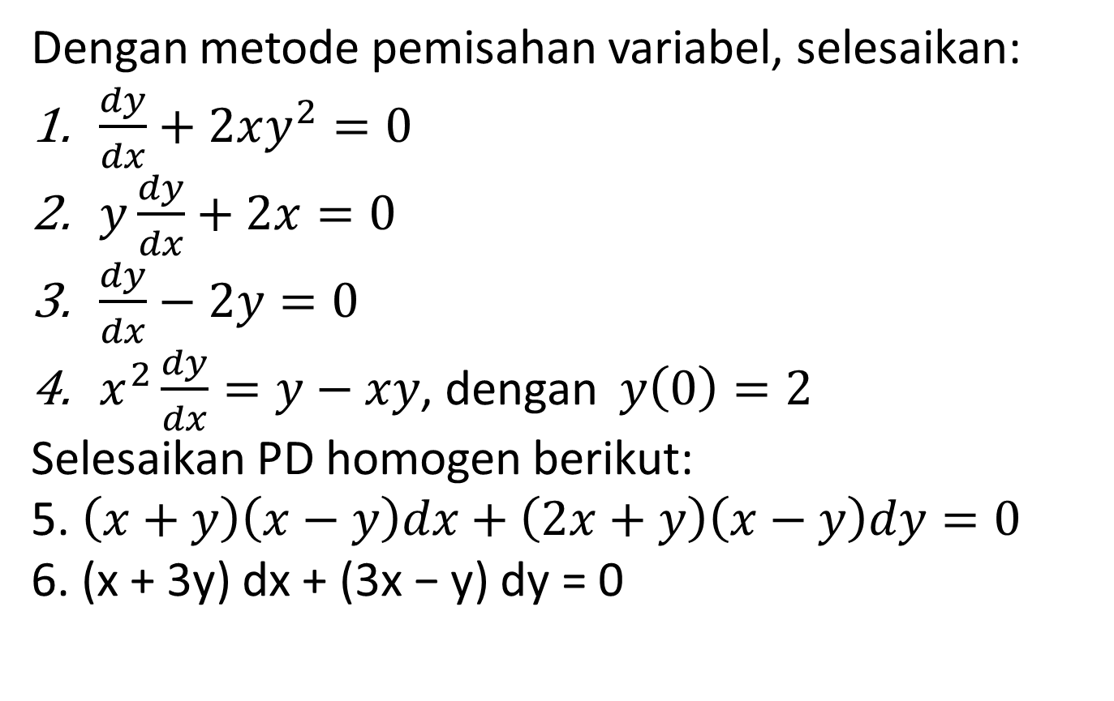
Latihan
Dengan metode pemisahan variabel, selesaikan:
$\frac{dy}{dx}+2xy^{2}=0$
$y\frac{dy}{dx}+2x=0$
$\frac{dy}{dx}−2y=0$
$x^{2}\frac{dy}{dx}=y−xy$, dengan $y\left(0\right)=2$
Selesaikan PD homogen berikut:
5. $\left(x+y\right)\left(x−y\right)dx+\left(2x+y\right)\left(x−y\right)dy=0$
6. (x + 3y) dx + (3x − y) dy = 0

